Slide 1
Roślinność dachów zielonych

Slide 2
  Roślinnośc do uzycia na dachach zielonych
  Jakie rośliny możemy zastosować na dachach zielonych?
  Charakteryzujące się dobrym wyglądem, zdrowiem i łatwo rosprzestrzeniające się!

Slide 3
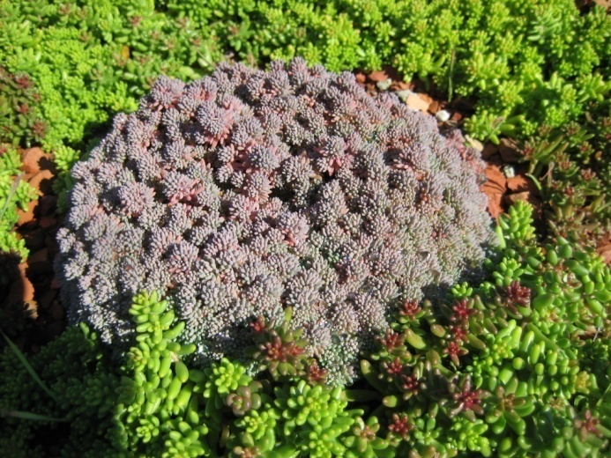
  Roślinność ekstensywna
  Czym się kierować przy wyborze roślin
  Odpornością na suszę
  Niskimi wymaganiami w stosunku do substancji odżywczych
  Odpornością na szkodniki i choroby
  Odpornością na mróz
  Dekoracyjnością liści i kwiatów
  Zdolnością do renowacji
  Pochodzeniem

Slide 4
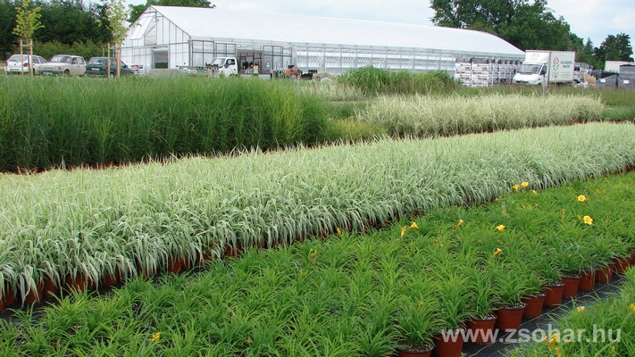
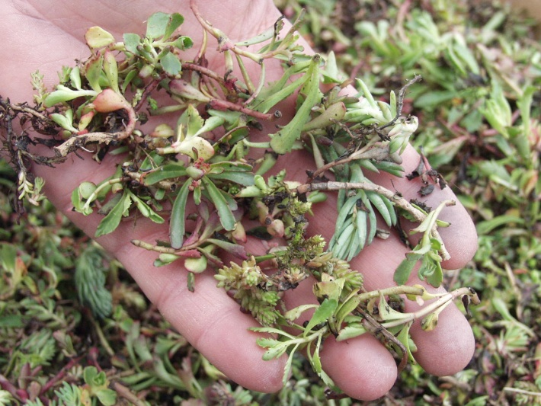
  Sposoby implantacji
  Siew
  Sadzonkowanie (na sucho)
  Wysiew nasion (na sucho)
  Podział karpy (z nawodnieniem)
  Wysadzanie rozsady
  Rośliny doniczkowe
  Gotowe do wegtacji
  Maty wegetacyjne
  Rośliny z tacek

Slide 5
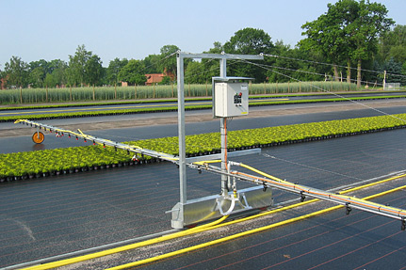
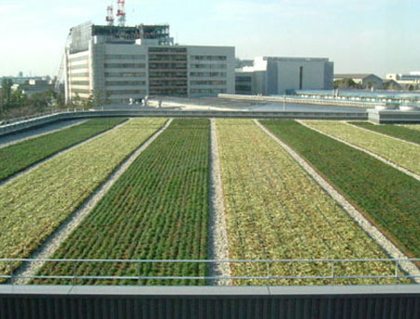
  Możliwości dla dachow ekstensywnych
  Wysiew mieszany (wiecznie zielone i byliny)
  Różnią sie kolorem i kształtem (wys. 5-45 cm)
  Różniące się czasem kwitnienia
  Monokultra (bez różnicy koloru i kształtu)
  Wysoka wrażliwośc
  Większe wymogi odnośnie pielęgnacji
  Wysokośc i forma

Slide 6
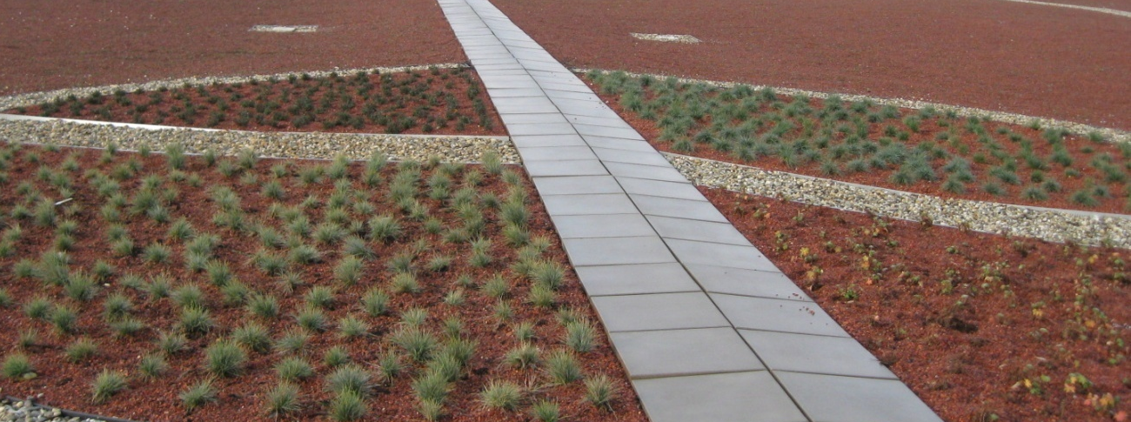
  Przykłady zazielenienia
… Green Up The Roof!

Slide 7
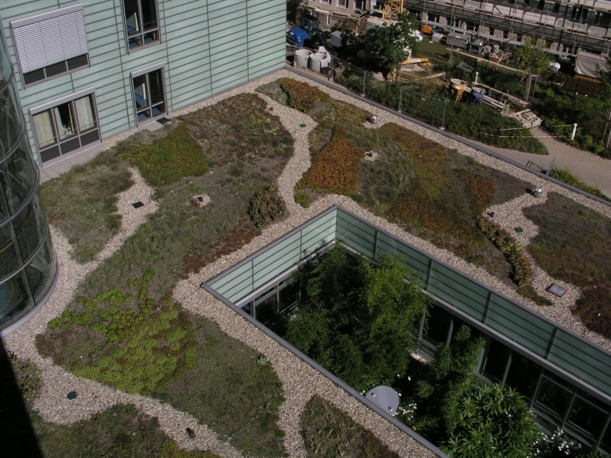
  Przykłady zazielenienia
… Green Up The Roof!

Slide 8
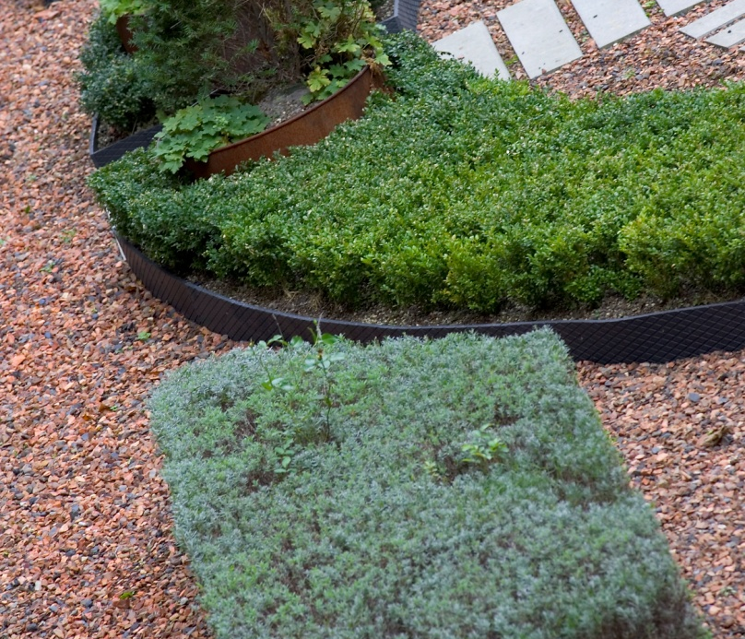
  Przykłady zazielenienia
… Green Up The Roof!

Slide 9
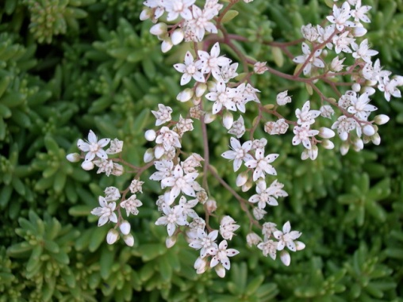
  Rekomendowane rośliny ekstensywne
  Kilka przykładów
  Rozchodnik biały - Sedum album
  Rozchdnik Sachaliński - Sedum cyaneum ‘Sachlin’
  Rozchodnik szściorzędowy- Sedum sexangulare
  Rozchodnik oregoński - Sedum oreganum
  Lepnica nadmorska Silene uniflora
  Kostrzewa blada - Festuca pallens

Slide 10
  Pielęgnacja ...
  Należy unikać:
  Roślin z szybko rosnącymi korzeniami (bambus, trzcina etc.)
  Agresywnych rozchodników(Sedum arce, Sedum lydium)
  Gatunków wrażliwych
  Na co zwrócić uwagę przy sadzeniu (wysiewie):
  Odpowiednia gęstość
  Pielęgnację w zależności od warunków
  Nawożenie po sadzeniu

Slide 11
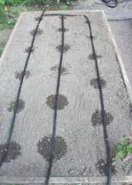
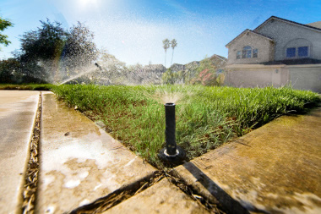
  Dach półintensywny
    Obszary pokryte trawą
  Dobrej jakości trawę uzyskamy poprzez nawadnianie:
  Zraszaczami
  Kroplownikami
  System zalewowy
  System dywanowy

Slide 12
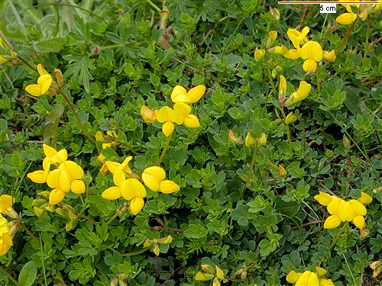
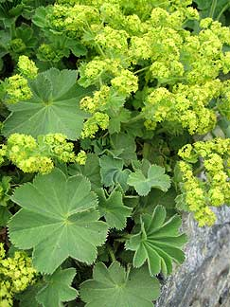
  Dach półintensywny
    Zwiększanie możliwości
  Stosuj rośliny o wysokości maksymalnie dwukrotnie większej niż grubośc warstwy substratu!
  Gatunki do wykorzystania:
  Byliny
  Niskie krzewy
  Niewielkie rośliny wiecznie zielone

Slide 13
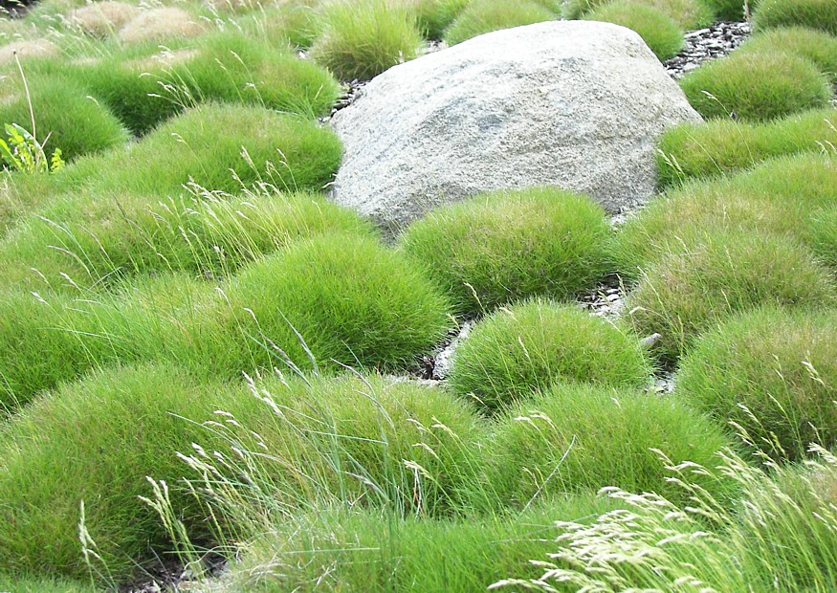
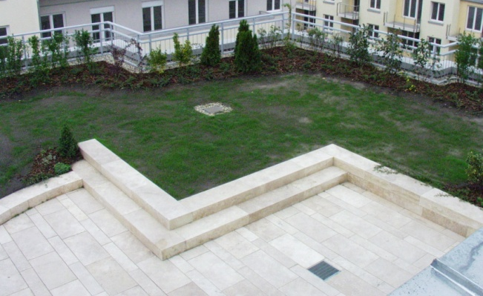
  Popraw wizualnie swój budynek
    Różne poziomy, kolory, wzory
  Stopnie i tarasy

Slide 14
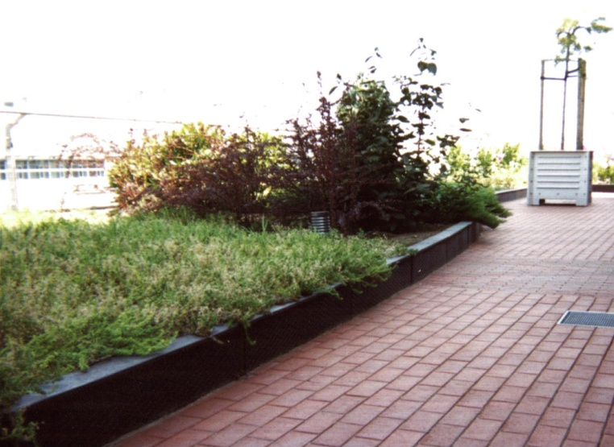
  Popraw wizualnie swój budynek
    Różne funkcje – różne tekstury
  Chodniki

Slide 15
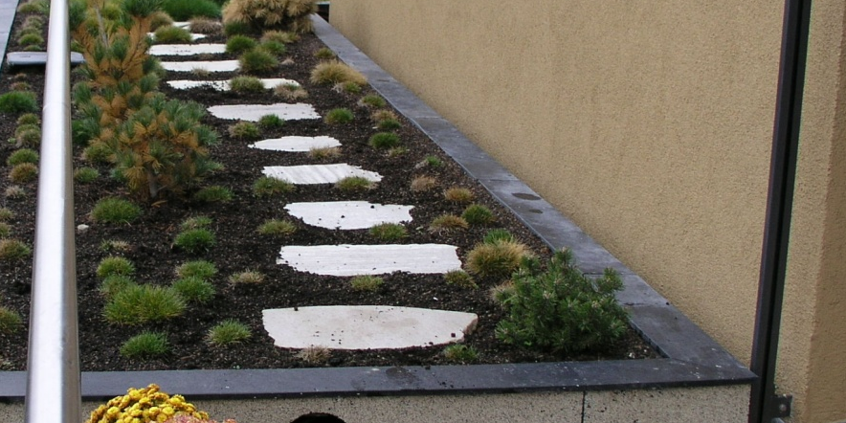
  Popraw wizualnie swój budynek
    Donice
… Green Up The Roof!

Slide 16
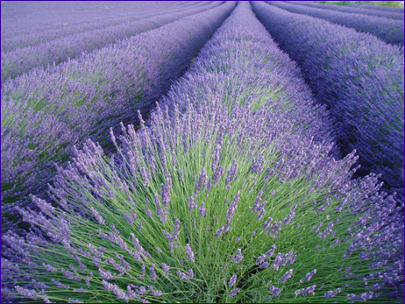
  Rekomendowane gatunki roślin
  Kilka przykładów
  Bukszpan wiecznie zielony - Buxus sempervirens
  Lawenda - Lavandula angustifolia
  Róża - Rosa ‘The Fairy’
  Wiciokrzew Henry'ego - Lonicera henryi
  Szałwia lekarska - Salvia officinalis ‘Tricolor’
  Jałowiec rozesłany - Juniperus procumbens ‘Nana’

Slide 17
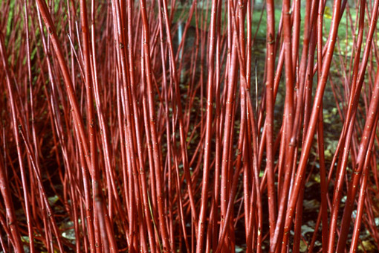
  Roślinnośc intensywna
    Byliny, krzewy
    Wszelkiego rodzaju rośliny szkółkarskie z wyłączeniem wrażliwch gatunków
    (min. 70 cm substratu)

Slide 18
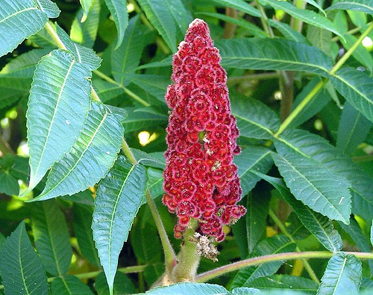
  Roślinnośc intensywna
    Drzewa i wiecznie zielone
    Praktycznie wszystko z wyjątkiem ogromnych okazów (nie zapomnij o właściwej stabilizacji bryły korzeniowej i pnia)

Slide 19
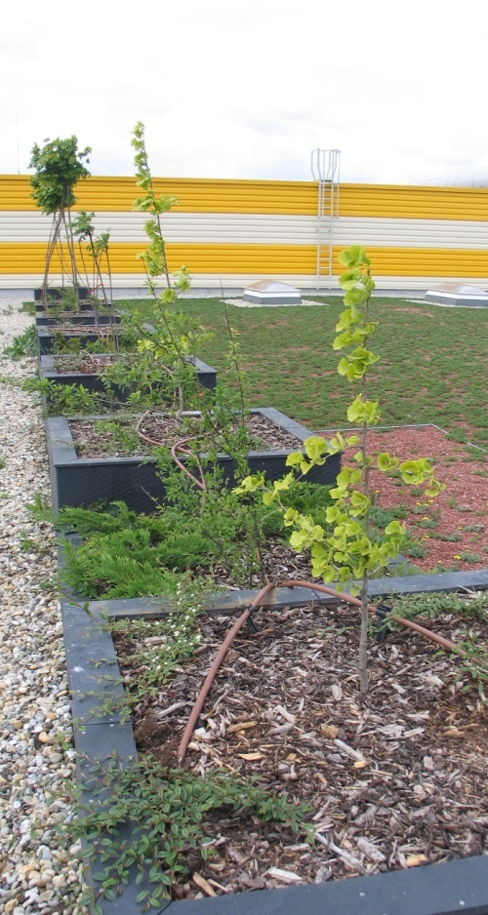
  Rekomendowane rośliny intensywne
  Sumak octowiec - Rhus thypina
  Surmia bignoniowa - Catalpa bignonioides ‘Nana’
  Klon polny - Acer campestre
  Głóg dwuszyjkowy - Crategus laevigata ‘Paul’s Scarlet’
  Sosna oścista - Pinus aristata
  Sosna czarna - Pinus nigra
  Dereń jadalny - Cornus mas

Slide 20
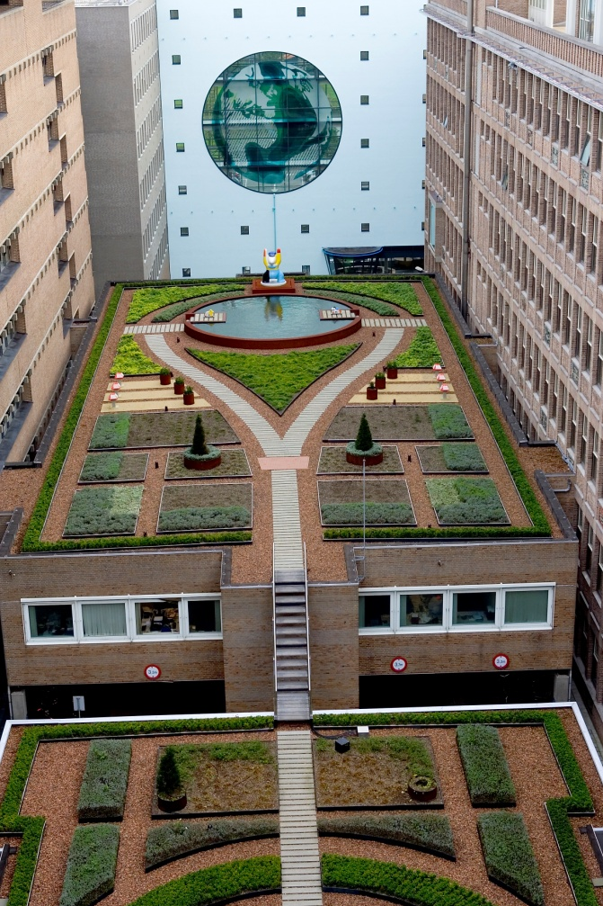
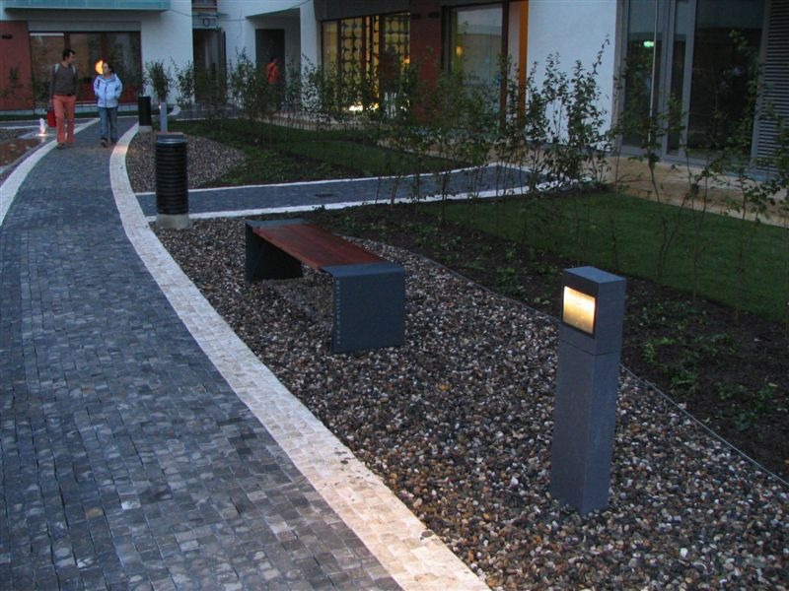
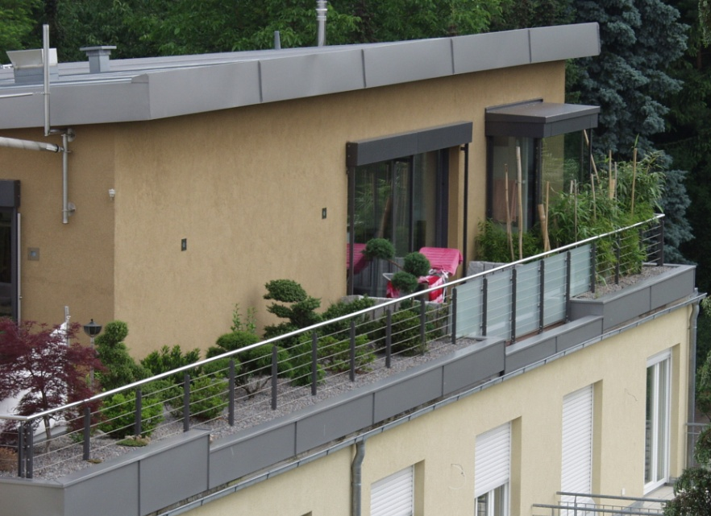
Dziękuję za uwagę!
… Green Up The Roof!

